Slide 1
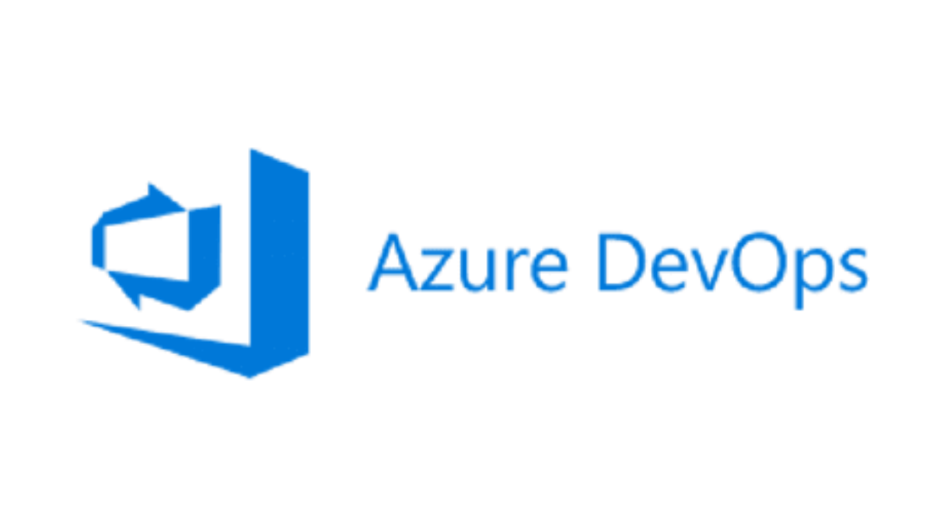




Dagdeel 4: Versiebeheer met Git in VS Code voor beginners
ROBOT
RTDT
TXT
BIN
TAF
Spreker: Murtaza Mohammad

Slide 2
Introductie
Introductie
Git
Visualisatie
Opdrachten
Tips
Doel
Het doel van deze sessie is om Git te installeren en basis vaardigheden op te doen met Git in VS Code om jouw Robot Framework en/of andere werkzaamheden onder versiebeheer te zetten.
De benodigdheden zijn:
Git – software voor versiebeheer
Visual Studio Code – IDE tool met Git integratie
UWPOL Azure Repos account – Online Git repository service

Slide 3
Introductie
Introductie
Git
Visualisatie
Opdrachten
Tips
Programma
Introductie Git
Visualisatie van enkele Git concepten
Demo en praktijksessie: Git installatie
Demo en praktijksessie: Eerste Git repository lokaal (PWS)
Demo en praktijksessie: Eerste Git repository online (Azure Repos)
Tips
Vragen, afsluiting

Slide 4
Git
Introductie
Git
Visualisatie
Opdrachten
Tips
Git in het kort
Software voor versiebeheer.
Is geen programmeertaal.
Maakt (samenwerken) aan testen, code etc. makkelijker.
Je kunt Git via de commandline (Git Bash, Git CMD) gebruiken of via een GUI of een mix hiervan. Git is groot qua features en complex technisch gezien. Er zijn gratis boeken, video’s die de diepte in gaan. Zie: https://git-scm.com/doc Onze doelstelling is om de basis functionaliteit, functioneel te
begrijpen. In een nadere workshop kunnen wij wat dieper in de werking betreden en over “branching” strategieën hebben.

Slide 5
Git
Introductie
Git
Visualisatie
Opdrachten
Tips
Git integratie in VS Code
Standaard heeft VS Code een Git integratie.
Er zijn ook Git extensies (plug-ins) beschikbaar, zoals GitLense.
Wij gaan de standaard Git integratie gebruiken in VS Code. Hiervoor hoeft je niks extra’s te doen. Behalve dat je Git geïnstalleerd moet hebben. Heb je later behoefte aan meer geavanceerde Git functionaliteiten via VS Code, haal dan een extensie. Of probeer de commandline, dan heb je meer controle.

Slide 6
Git
Introductie
Git
Visualisatie
Opdrachten
Tips
Git termen
Term | Uitleg
Init | Een nieuwe Git repository maken. Eenmalige actie. Een verborgen “.git” folder wordt aangemaakt hierna.
Clone | Een bestaande Git repository downloaden van een remote zoals Azure Repos. Met alle versie van elke file en alle folders.
Repository | De folder waar al je files, folders zich bevinden. Die onder Git versiebeheer zitten.
Main (branch) | De default branch die Git aanmaakt, genaamd “Main”. Vroeger hete de default branch “Master”.
Branch | Een parallelversie van je code. Heeft geen effect op andere branches. Totdat je gaat mergen. Een branch kan lokaal en/of op de remote repository bestaan.

Slide 7
Git
Introductie
Git
Visualisatie
Opdrachten
Tips
Git termen
Term | Uitleg
Merge | Het samen voegen van twee branches.
Pull Request | Het samen voegen van twee branches maar op basis van een goedkeuringsproces door je team leden. Kan alleen via Azure Repos.
Remote / Origin | Een Git repository bewaard online in Azure Repos, niet lokaal op je computer. Dit is ook je backup.
Commit | Een pakket van aanpassingen (wie?, wat?, wanneer?) opslaan in je Git repository.
Push | Een of meerdere commit’s versturen naar de remote repository
Pull | Alle nieuwe commit(s) downloaden van een remote repository en direct in je workspace laden. Je files, bestanden kunnen veranderen.
Fetch | Alle nieuwe commit(s) downloaden van een remote repository maar niet direct in de workspace laden. Je files, bestanden gaan niet veranderen, totdat jij zelf een merge gaat doen.

Slide 8
Visualisatie
Introductie
Git
Visualisatie
Opdrachten
Tips
Visualisatie

Slide 9
Opdracht
Introductie
Git
Visualisatie
Opdrachten
Tips
Opdrachten

Slide 10
Tips, richtlijnen
Introductie
Git
Visualisatie
Opdrachten
Tips
Over het algemeen
Volg richtlijnen van je team, als die al met Git werken.
Maak een “readme.md” bestand met uitleg over je project in de root van je repository.
Maak een “.gitignore” tekst bestand met bestanden/folders die je niet wilt bijhouden. Doe dit voor dat echt aan de slag gaat.
Gebruik 1 repository voor 1 project. Uitzondering mogelijk
Gebruik 1 branch voor 1 doeleinde.
Meerdere personen kunnen werken op de zelfde feature branch, maar hoeft niet.
Maak geen grote (re-factoring) aanpassingen, zonder overleg met je team. Als je samenwerkt. Anders kunnen er veel en complexe merge conflicts ontstaan.
Verdeel taken in subtaken zodat je minder merge conflicts hebt

Slide 11
Tips, richtlijnen
Introductie
Git
Visualisatie
Opdrachten
Tips
Over het algemeen
Geef branches een naam, categorie, referentienummer en korte beschrijving. Zoals “feature/abc-001/uitloggen-testen”.
Begin een branchnaam met een categorie, zoals: “feature”, “fix”, “chore”.
Gebruik geen spaties, hoofdletters in branch namen. Gebruik een dash/streepje “-” als een separator.
Maak over het algemeen altijd een nieuwe branch vanaf de “main” branch.
Maak over het algemeen geen feature branch op een bestaande feature branch.
Nadat een feature branch gemerged is, verwijder die feature branch zowel lokaal als in Azure Repos (remote origin).
Maak kleine commits per keer, in plaats van alles in 1 commit te stoppen
Als je op een feature branch werkt, doe dan regel matig een pull om de laatste veranderingen binnen te halen. Alleen van toepassing als je samenwerkt met meerdere in 1 repository. Anders zijn er geen veranderingen behalve die van jouw.

Slide 12

Bedankt voor jullie aandacht en tot de volgende sessie!!

